Slide 1
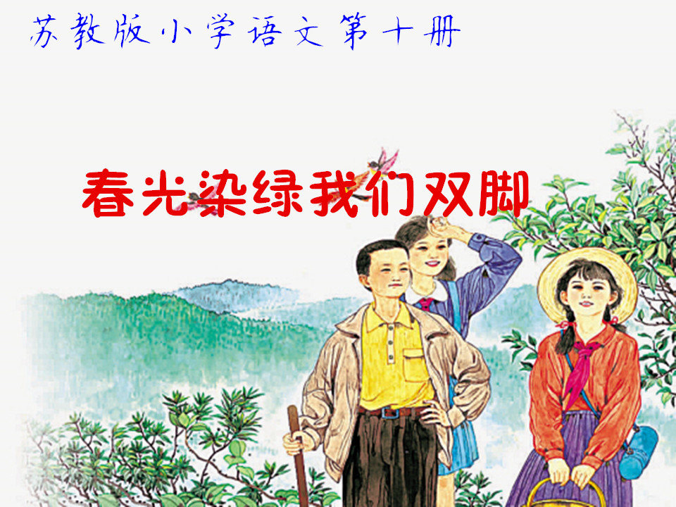

Slide 2

“春光”指什么？
春天的景致；春天的景色。
“染”是什么意思？
用颜料着色。春光能染绿小草，染绿树梢，让田野变成绿色的海洋。
读了课题，你想起了王安石的哪句诗？
春风又绿江南岸，明月何时照我还？

Slide 3
对于课题，你有什么想问的吗？
为什么会染绿我们的双脚？
怎样染绿我们的双脚？
是什么使春光有了这样神奇的力量？
“我们”指的是谁？

Slide 4
我国人民历来有在春天种草、植树造林的习惯，为此，专门设立这个节日——植树节。
今天，我们学习一首描写少先队员积极参加植树活动的诗歌。

Slide 5
自学课文
1 . 轻声读课文，要求读准、读通，画出不理解的字词
2 .会读会写田字格中的生字
3 .查字典并联系上下文理解词语意思
锨镐 彩翼 荒山野岭 裸露
咆哮 枝繁叶茂

Slide 6
dīnɡ yáo jì mò
叮 谣 寂 寞
叮当 歌谣 寂 寞

Slide 7
jī bènɡ páo xiào
叽 蹦 咆 哮
叽叽喳喳 蹦跳 咆 哮

Slide 8
luǒ
yáo
páo
谣（歌谣） 袍（绿袍） 裸（裸露）
jiān
shǔ
jì
mò
煎（煎熬） 寂（寂寞） 鼠（松鼠）
jī
chēng
叽（叽叽） 撑（撑起）

Slide 9
锨镐
劳动工具
彩翼
彩色的翅膀
荒山野岭
没有人烟的山岭
裸露
没有东西遮盖
咆哮
形容水奔腾轰鸣
枝繁叶茂
指树木长势好

Slide 10
1
踏一路春风，
撒一路欢笑，
向荒山野岭进军，
春光染绿我们双脚。
朗读时，语气要豪迈，要表现出少年儿童的壮志豪情。

Slide 11
2
锨镐叮叮当当，
奏响了植树歌谣；
清水哗哗流淌，
滋润着棵棵树苗。

Slide 12
3
我们走到哪里，
哪里便披上绿袍；
千年裸露的山岩，
结束了烈日的煎熬。

Slide 13
4
寂寞多年的荒山，
如今已枝繁叶茂，
当风儿吹过的时候，
便涌起阵阵林涛。

Slide 14
5
小鸟抖动彩翼，
来这里搭窝筑巢；
松鼠有了美丽的家园，
快活得叽叽直叫。

Slide 15
6
撑起绿的大伞，
小兔再也不用害怕天上的老雕；
在茂密的树丛中，
小猴开心得又蹦又跳。
朗读时语气要欢快，语速要略缓慢。

Slide 16
7
山下的河水不再浑浊咆哮，
荡漾的碧波轻抚着河畔的小草。
待到金色的秋天，
我们把丰收的果园拥抱。

Slide 17
请同学们齐读最后一节，想想，这节在全文中起什么作用？

Slide 18
8
踏一路春风，
撒一路欢笑，
走遍青山碧岭，
春光染绿我们双脚。
这一节呼应开头，点明主题，深化中心。

Slide 19
本文分三部分
第1节为第一部分，主要讲“我们”踏着春风向荒山野岭进军。
第2-7节为第二部分，主要写了“我们”用双手为荒山披上绿装，使动物有了家园，让环境变得更加美丽。
第8节为第三部分，主要写了“我们”踏着春风向荒山野岭进军，显示出了“我们”要绿化祖国山山岭岭的决心和情怀。

Slide 20
生字归类
口字旁的字：
叮 咆 哮 叽
宝盖头的字：
寂 寞
左 右 结 构：
谣 裸 蹦

Slide 21
作业超市
一 、看拼音，写词语。
gē yáo jì mò páo xiào luǒ lù zhī fán yè mào
（ ）（ ）（ ）（ ） （ ）
jī ji zhā zha huāng shān yě lǐng
（ ） （ ）
二、 比一比，再组词。
撒（ ） 煎（ ） 镐（ ） 咆（ ）
散（ ） 前（ ） 稿（ ） 炮（ ）
歌 谣 寂寞 咆 哮 裸 露 枝 繁 叶 茂
叽叽 喳 喳 荒 山 野 岭
撒手
分散
煎熬
前进
锨镐
草稿
咆哮
鞭炮

